Slide 1


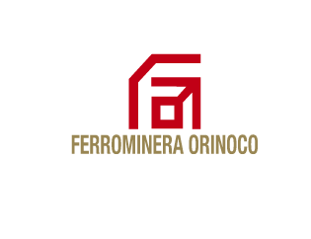
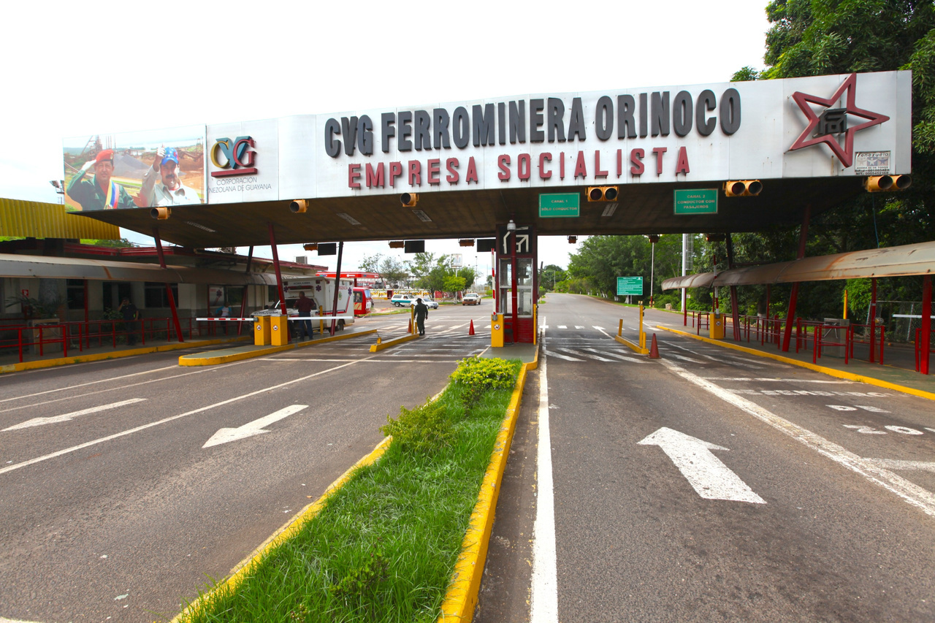
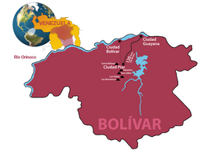
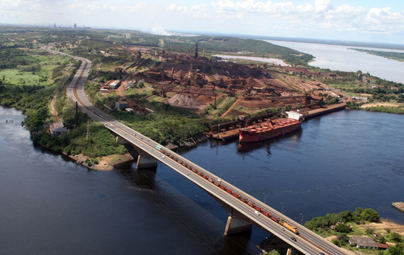

• Asegurar el diagnóstico organizacional, cultura, clima organizacional y satisfacción laboral,
para garantizar la continua adecuación entre la organización, las estrategias y el talento
humano.
• Garantizar la debida formulación y planeación de gastos del presupuesto anual de su área de
gestión.
• Asegurar el establecimiento y mantenimiento del sistema de gestión en su área de
adscripción.
• Garantizar el cumplimiento de las normas de seguridad y salud ocupacional, a fin de evitar
accidentes laborales.
Perfil del Cargo:
Licenciado en: Gerencia de Recursos Humanos, Administración de Empresas, Relaciones Industriales, Psicología Industrial y Sociología.
Abogado.
Experiencia de Seis (6) años en cargos supervisorios o ejerciendo funciones inherentes al área de gestión.
Tipo de organización:
Formal
Se trata de un modelo estandarizado y menos flexible en el que la línea de autoridad está claramente definida. En este tipo de organización, se regulan las actividades corporativas, se diseñan departamentos, se asignan roles a los empleados, entre otros.
Universidad Nacional Experimental de Guayana
Vicerrectorado Académico
Coordinación General de Pregrado
Proyecto de Carrera: Administración de Empresas
Asignatura: Organización y métodos
Tipo de Organigrama:
Lineal o vertical
Se considera el organigrama más clásico. Representa la estructura de arriba abajo, el CEO o líder está en la parte superior y subordina el resto de las áreas y empleados. Es una estructura algo más rígida en cuanto a autoridad y responsabilidad.
El organigrama vertical es de los más utilizados debido a su sencillez y a que se basa en la jerarquía para desarrollar la distribución. Se adapta a organizaciones de distintos tamaños.
Niveles Jerárquicos
La organización tiene seis (6) niveles que están representados de la siguiente manera:
1.JUNTA DIRECTIVA
2.PRESIDENCIA
3.VICEPRESIDENCIA
4.GERENTES GENERALES
5.GERENTES STAFFS
6.GERENTES
Organización y métodos
Unidad Administrativa Gerencia de Sistema de Gestión (ubicada en la Gerencia General de Planificación Estratégica): Garantiza el asesoramiento y la asistencia a la empresa en la implantación y mantenimiento de los Sistemas de Gestión, así como los procesos de auditorias internas y externas, la administración, mantenimiento y control del sistema documentado y la adecuada aplicación de las normas establecidas en pro de la optimización y mejoramiento continuo del Sistema de Gestión de Ferrominera Orinoco.
Actividades: Estandariza, asesora, y controla permanente los métodos, normas y procedimientos administrativos y operativos de la empresa, a fin de contribuir con el establecimiento y mantenimiento del sistema de gestión de la organización de acuerdo a las normativas legales que regulen el mismo, y disposiciones que establezca la empresa.
Unidades Staff en el organigrama
·Asesoras: Consultoría jurídica y Gerencia General de Auditoria Interna.
·Apoyo: Gerencia General de Planificación Estratégica.
Ubicación geográfica de la empresa
Ferrominera Orinoco, se encuentra ubicada en Venezuela (América del Sur), en el estado Bolívar. Cuenta con dos centros de operaciones: Ciudad Piar y Puerto Ordaz.
Profesora:
Figueroa, Nancy
Elaborado por:
Amaíz, Claudys
Hurtado, Bárbara
Mata, Jesmar
Ramírez, Rúbel
Ríos, Victoria
Puerto Ordaz, diciembre de 2024

Slide 2
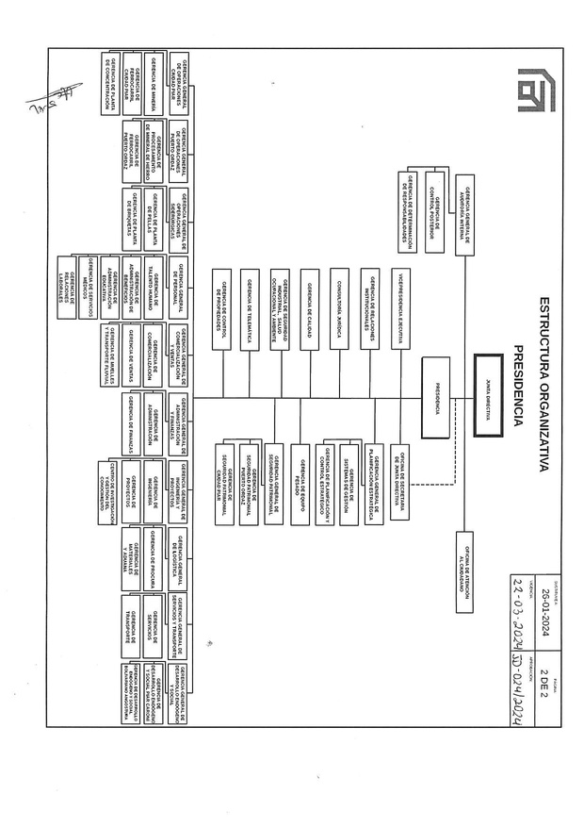
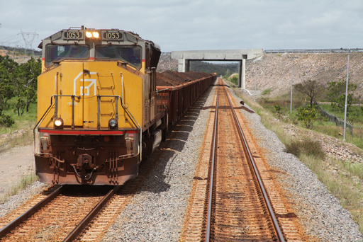
Reseña Histórica
CVG FERROMINERA ORINOCO C.A., fue fundada en 1975, surgió tras la nacionalización de la industria del hierro en Venezuela, cuando se revocaron la concesiones a empresas extranjeras. Su origen se remonta a la fusión de las compañías Orinoco Mining y Iron Mines Company. Desde su inicio, ha sido fundamental en la producción de mineral de hierro, alcanzando récords de producción y expandiendo sus operaciones a lo largo de las décadas. Actualmente, forma parte de la Corporación Venezolana de Guayana, que supervisa diversa industrias estratégicas en el país.
Organigrama de la Empresa
Misión
Unidad Administrativa:
Gerencia de Talento Humano
Descripción del cargo:
Gerente de Talento Humano
Extraer, beneficiar, transformar y suministrar mineral de hierro y derivados, con productividad, calidad y sustentabilidad, abasteciendo prioritariamente al sector siderúrgico nacional, enmarcando la gestión en los objetivos históricos del Plan de la Patria.
Garantiza la disponibilidad, desarrollo y permanencia del personal idóneo en la organización, así como Ia utilización de modernos criterios de gestión en materia de reclutamiento, selección, formación entrenamiento; así como el mantenimiento de la Estructura Organizativa de la empresa, mediante Ia aplicación de normas y procedimientos en materia de organización acorde con las políticas y lineamientos de Ferrominera Orinoco y decretos emanados por el Ejecutivo Nacional.
FUNCIONES:
  Garantiza la elaboración e implementación de los planes y programas de capacitación del personal.
  Garantiza la formulación de los planes estratégicos, planificación, asistencia administrativa y presupuesto de costo de empleo.
  Garantiza las actividades inherentes a la captación y empleo del personal y la administración del sistema de remuneración.
  Garantiza el diseño y mantenimiento de la Estructura Organizativa y Documentos Organizacionales de empresa.
PROPÓSITO: Garantizar la planificación, captación, desarrollo y permanencia del personal, así como el establecimiento de criterios y lineamientos en materia organizacional, a fin de asegurar la disponibilidad del talento humano calificado y requerido por la organización, mediante la aplicación de normas y procedimientos acordes con las políticas de la empresa.
Visión
Posicionarnos en el mercado hierro-acero con capacidad fortalecida, competitiva y rentable, que conlleve al desarrollo integral de la empresa y el país.
RESPONSABILIDADES:
• Dirigir el proceso de reclutamiento, selección e ingreso de personal, a fin de que se cumplan
los programas y objetivos del proceso de personal, de acuerdo a los requerimientos de la
empresa.
• Asegurar la ejecución de los programas de entrenamiento y desarrollo, con el fin de asegurar la capacitación y formación de personal, de acuerdo a los planes de entrenamiento y el presupuesto asignado.
• Garantizar la ejecución de los programas de becas, pasantías y aprendizaje, de acuerdo a los
convenios establecidos y el presupuesto disponible.
Valores
Ética: conducta con estricto apego a principios y valores morales, modelando la actuación ante los demás.
Disciplina: cumplimiento cabal de las normas y procedimientos establecidos, así como de los deberes y obligaciones del trabajo y la misión de la empresa.

